Slide 1
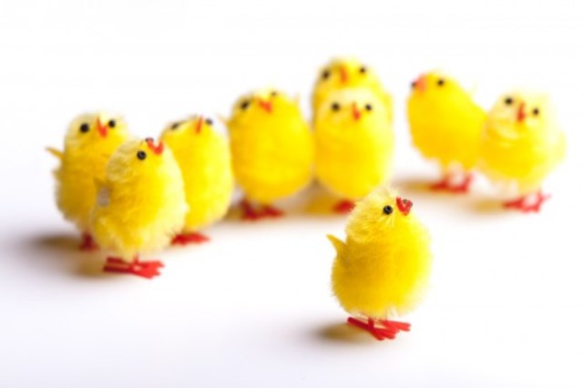
Les estrelles de circ
ens quedem
a casa

Slide 2
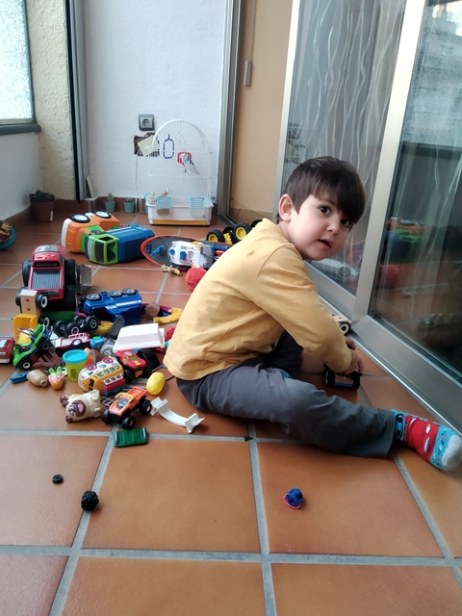
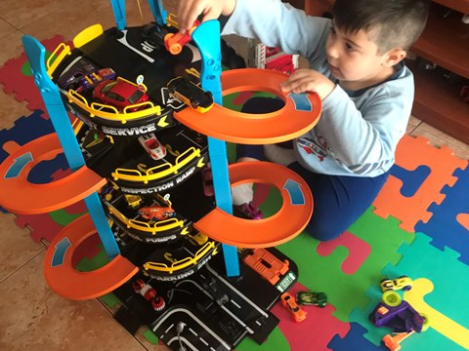
ÀLEX R.
DYLAN
Els encanta jugar amb els cotxes

Slide 3
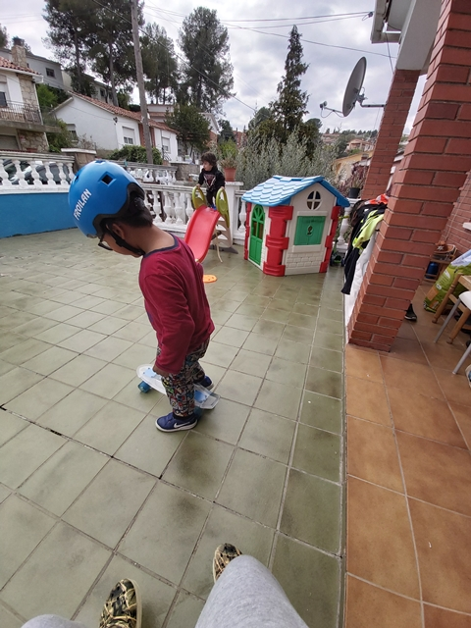
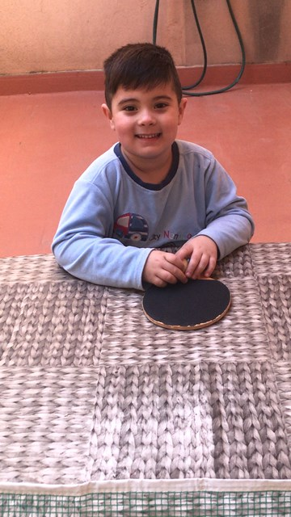
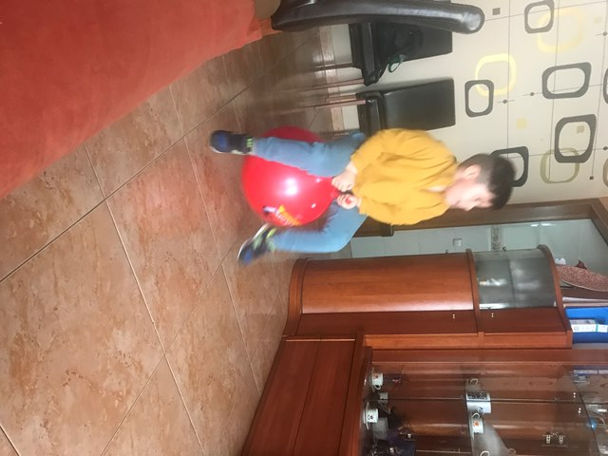
També a ping-pong, la bola “jumping” i amb el patinete
FROILAN

Slide 4
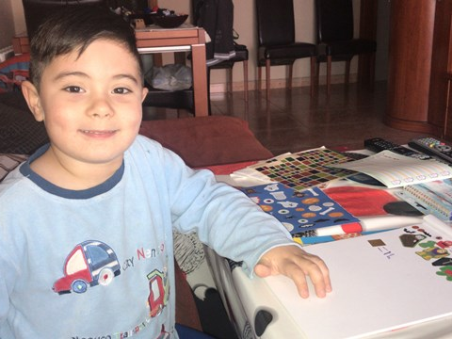
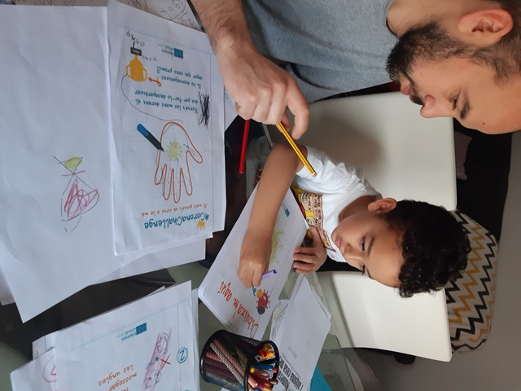
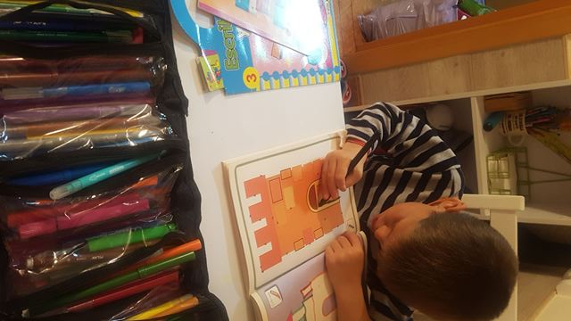
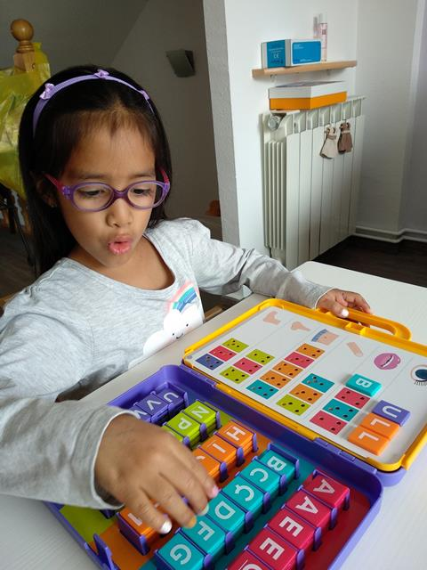
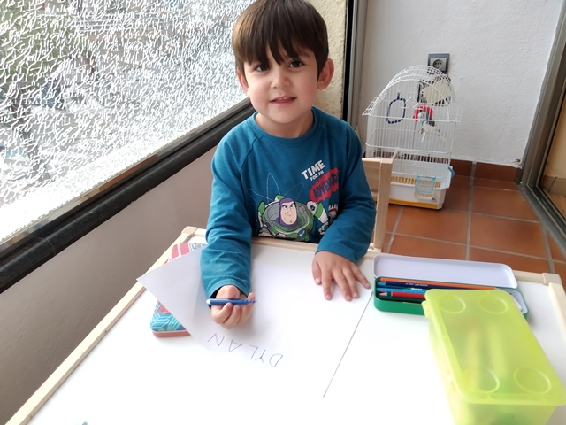
Algunes estonetes també es concentren i aprofiten per repassar l’escriptura
OMAR
UNAI
DANIELA

Slide 5
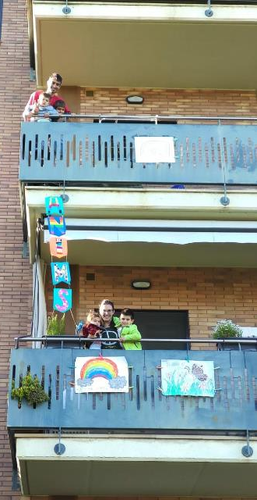
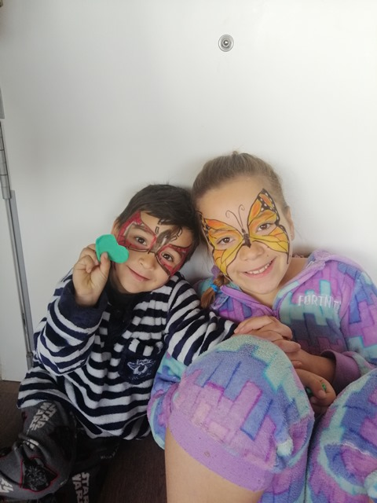
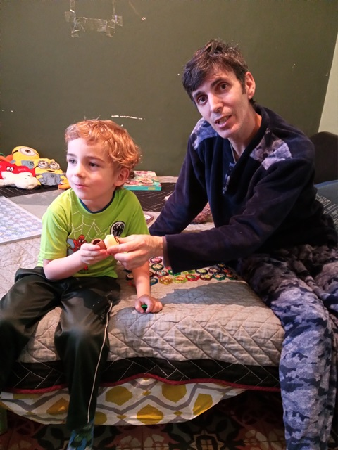
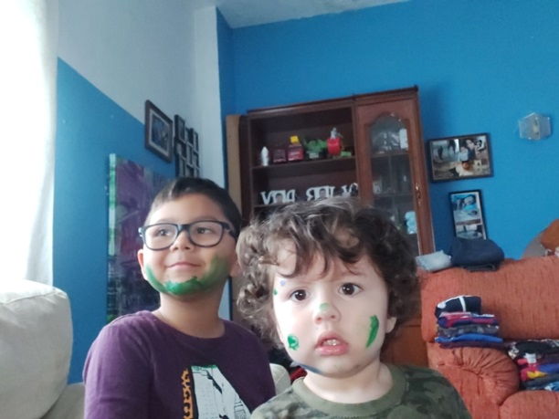
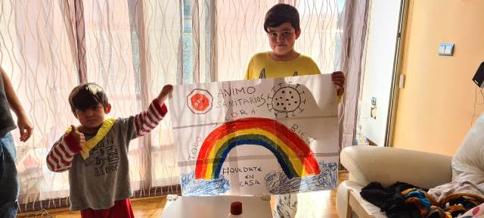
DRITO
DANIEL
Compartim moments amb els familiars i veïns
ARAN

Slide 6
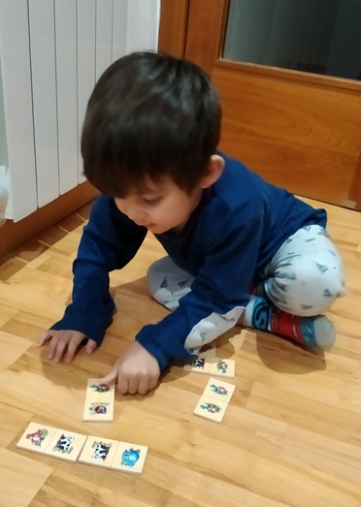
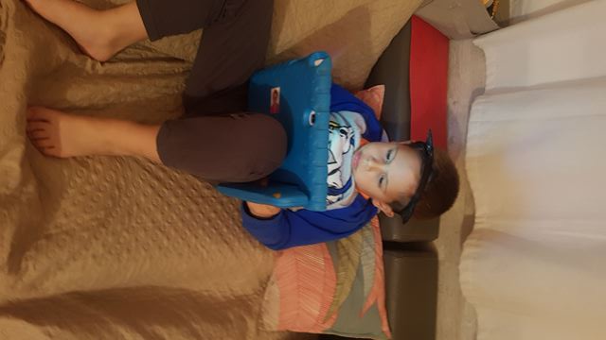
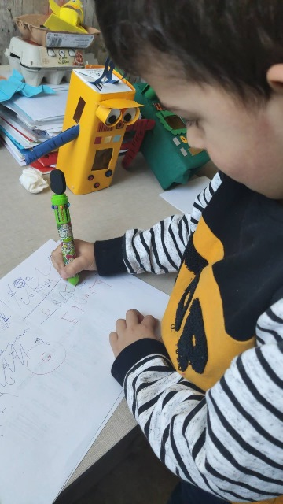
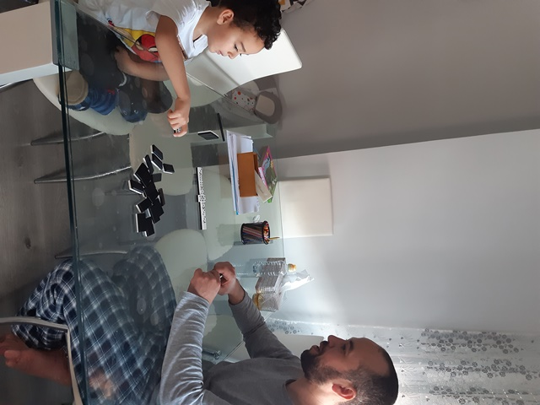
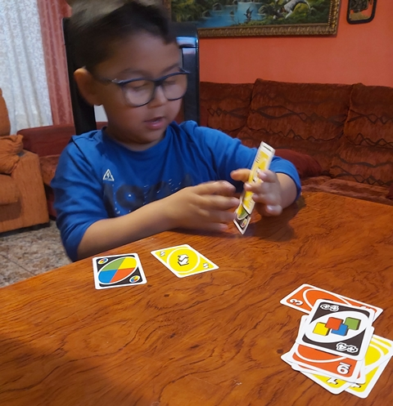
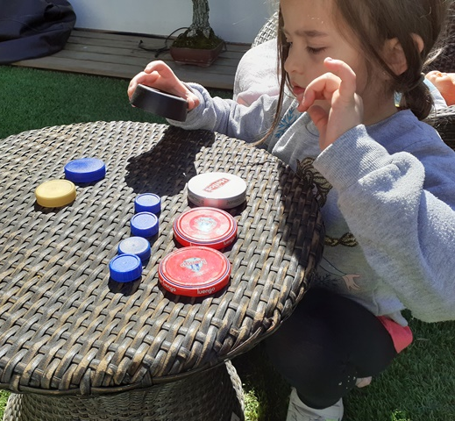
JULEN
Jocs de taula com el domino, ahorcado, càlcul mental, el uno i la tablet.
MARTINA

Slide 7
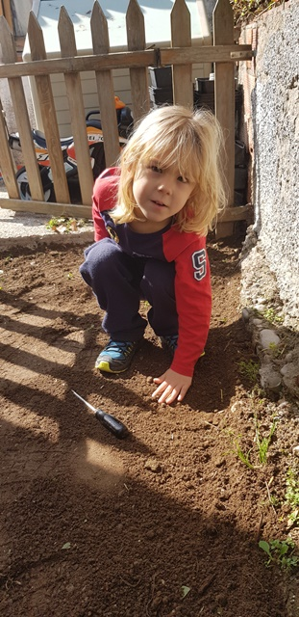
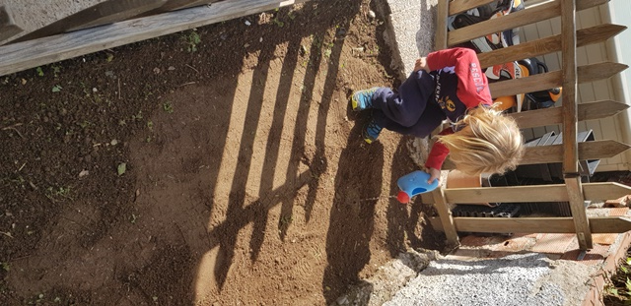
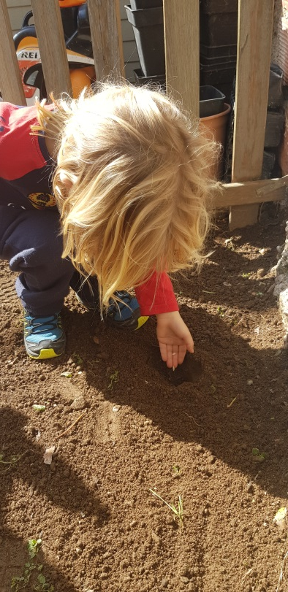
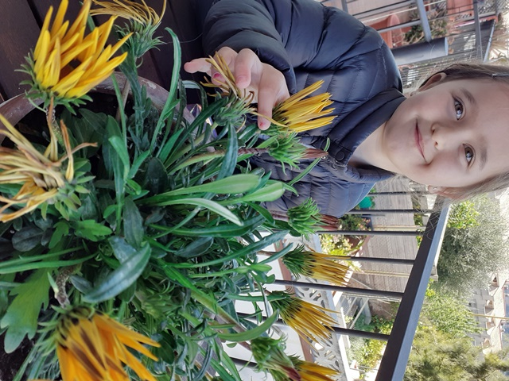
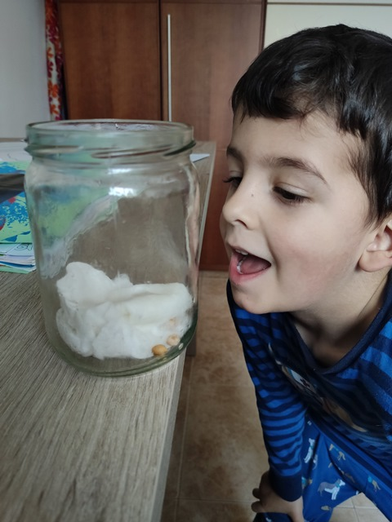
ELOY
Descoberta
de
l’entorn
L’Eloy va plantar en un tros del seu hort cogombres; el Julen va germinar cigrons i la Martina cuida de les seves plantes que floreixen a la primavera.

Slide 8
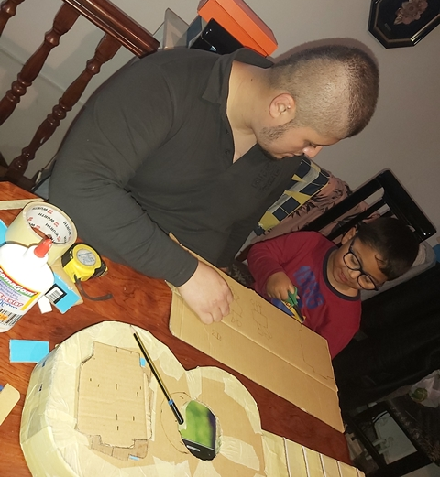
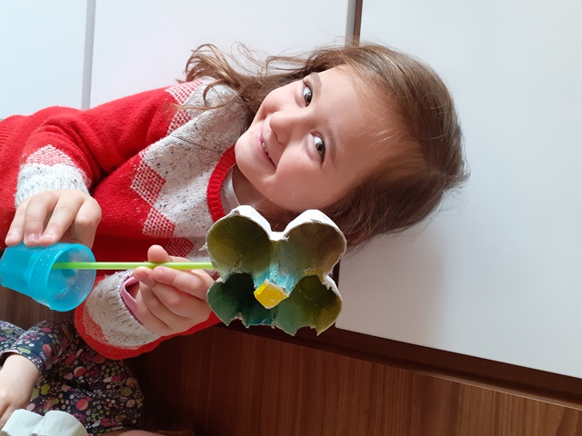
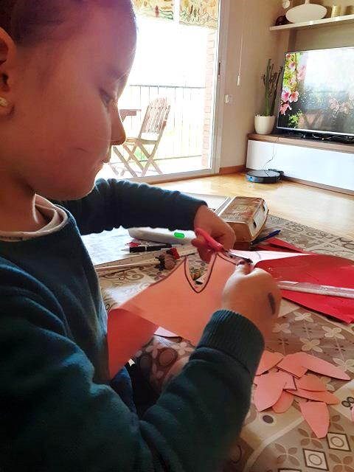
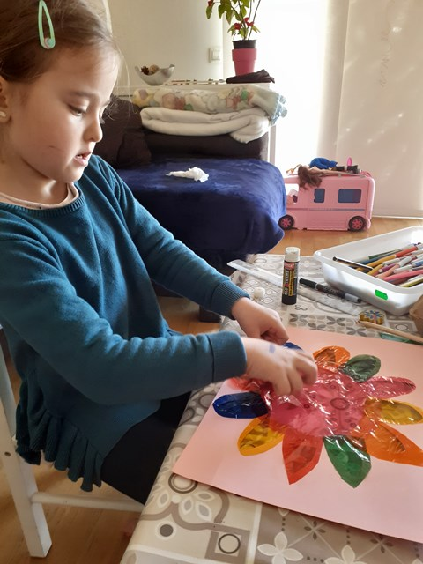
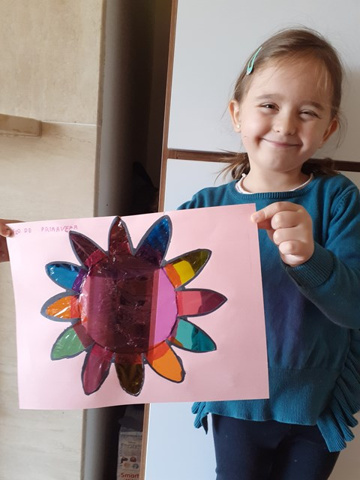
Manualitats
El Froilan construeix una guitarra amb el pare i la Martina prepara l’arribada de la primavera.

Slide 9
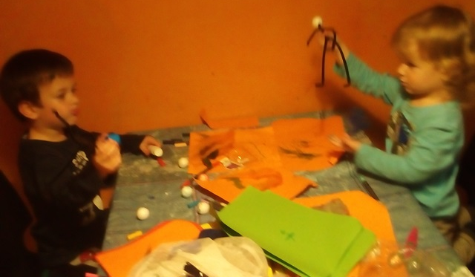
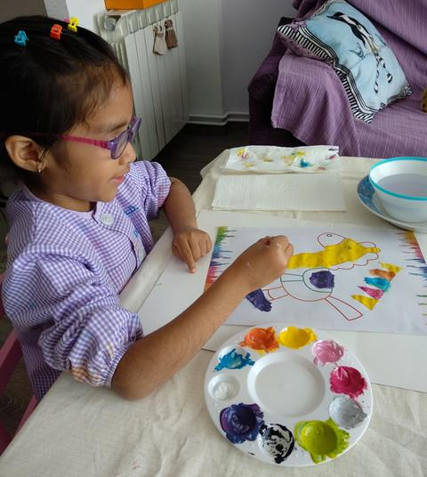
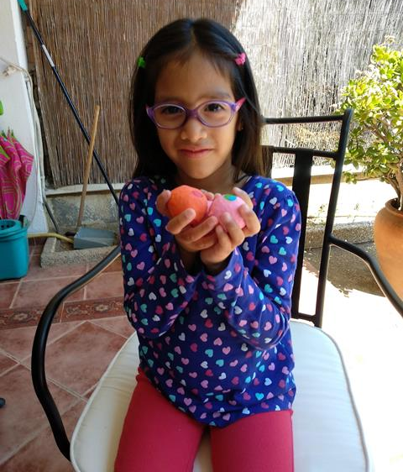
La Daniela ha fet boles de malabars i pinta dibuixos amb pintura, mentre que l’Ivo fa ninos amb el seu germà Jan.

Slide 10
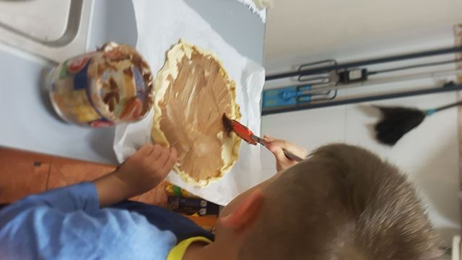
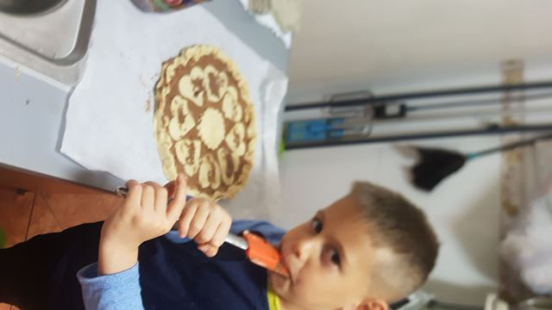
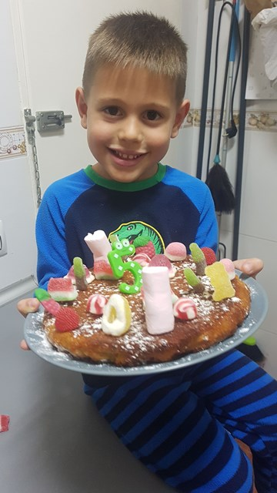
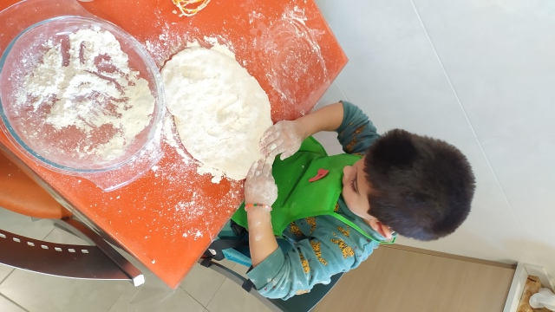
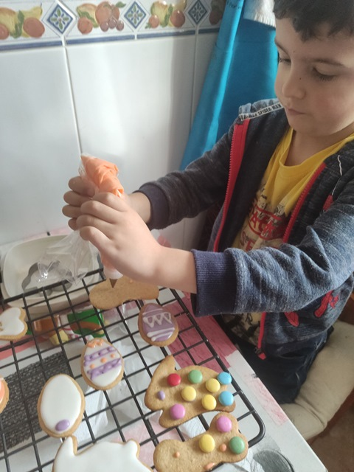
Cuiners
L’Unai va fer creps de xocolata i el seu pastís del 5è aniversari, per molts anys!!; el Julen fa galetes de Pasqua i l’Aran fa massa de pizza, mmmmm!!

Slide 11
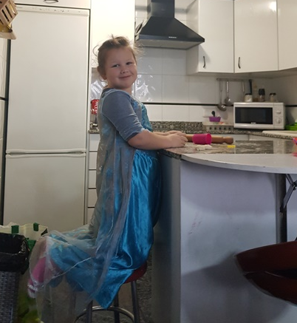
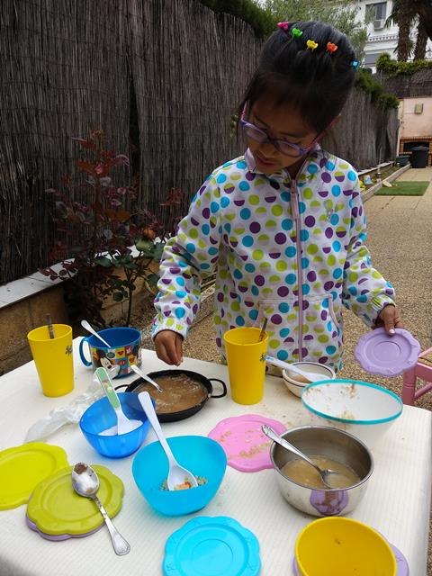
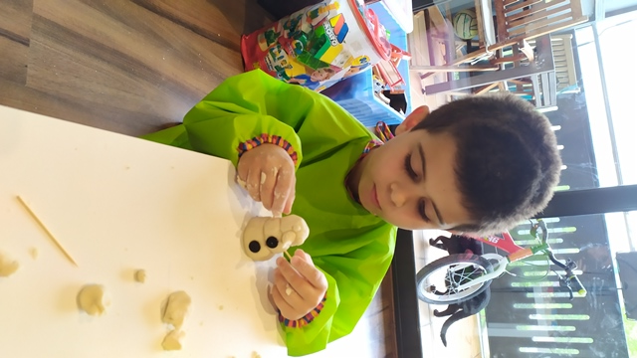
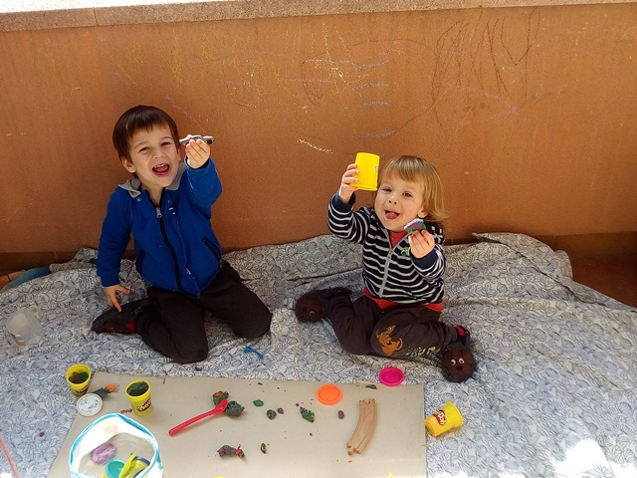
ALESSIA
Experimentem
La Daniela, l’Alessia, l’Aran, l’Ivo i el Jan fan experiments amb diferents ingredients com pasta de sal i d’altres.

Slide 12
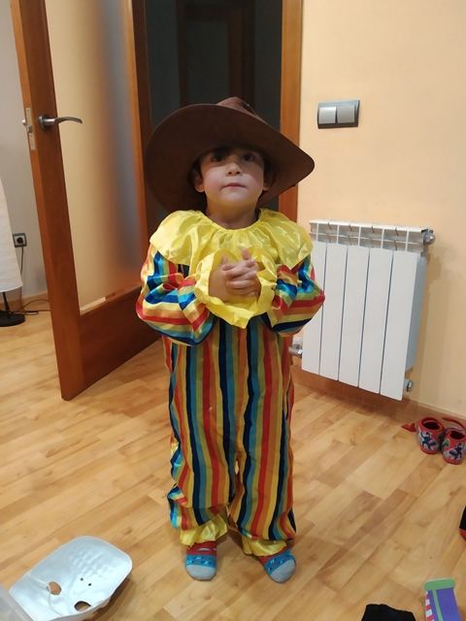
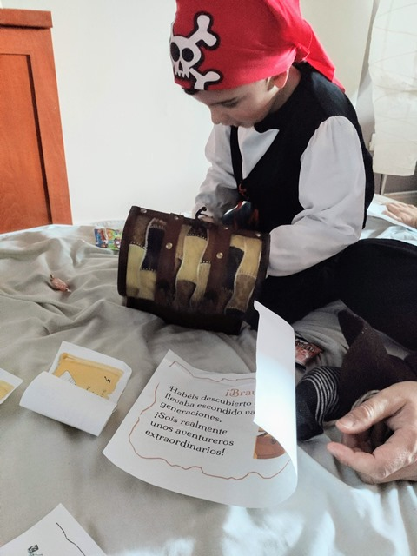
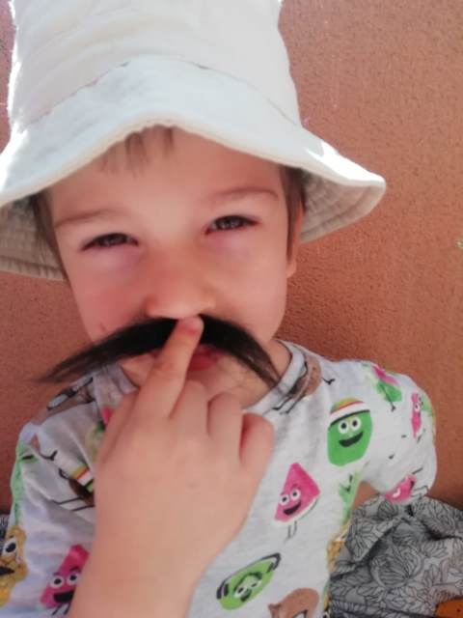
El Dylan es disfressa de personatge de circ, de pallasso, l’Ivo de mariachi i el Julen de pirata fent un joc de pistes amb el pare.
Ens disfressem!!

Slide 13
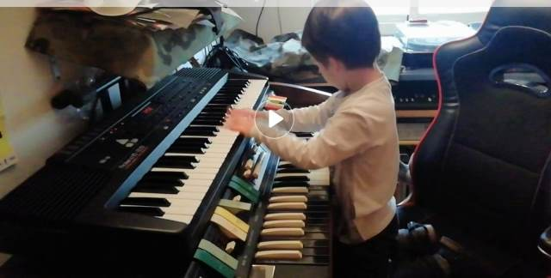
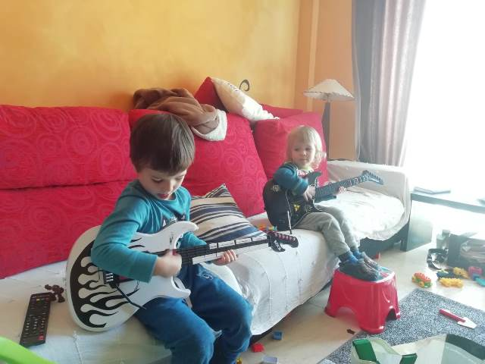
Música!!
El pare de l’Ivo l’està ensenyant a tocar la guitarra i el teclat!

Slide 14
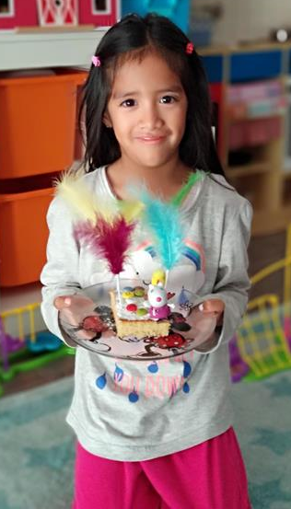




MONA DE PASQUA

Slide 15





Slide 16







